Slide 1
Screening della FA: metodi e costi
Federica Censi
Dipartimento Tecnologie e Salute
Istituto Superiore di Sanità

Slide 2
DATI
Ogni giorno in Italia:
600 ictus di cui 150 di origine cardiaca
200 nuovi casi di aritmie cardiache
ICTUS: 20.000 euro/anno a paziente a carico del SSN
Aritmie cardiache: 3.000 euro/anno a paziente a carico del SSN
2 mln
Soggetti con disturbi
cardiaci
0.5 mln
2010
2050

Slide 3
Prevenire è risparmiare
cure
treatment
symptoms
screening
cost
time

Slide 4
Prevenire è risparmiare
cure
symptoms
treatment
screening
cost
time
Quali metodi?
Quali trattamenti?

Slide 5
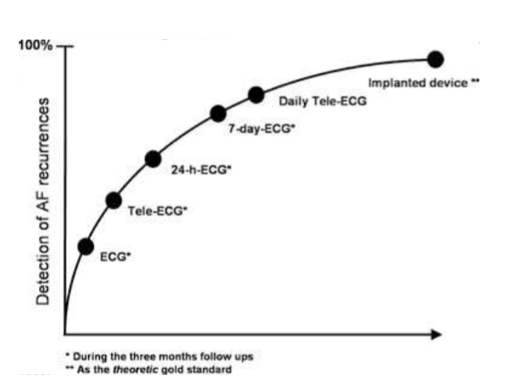
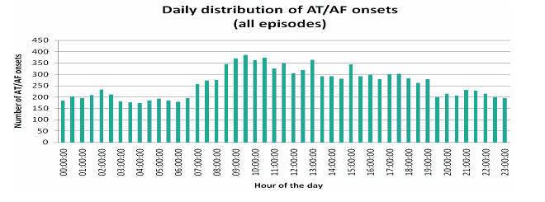
Strategie di screening
Necessità di monitoraggio ripetuto, continuo, almeno quotidiano

Slide 6
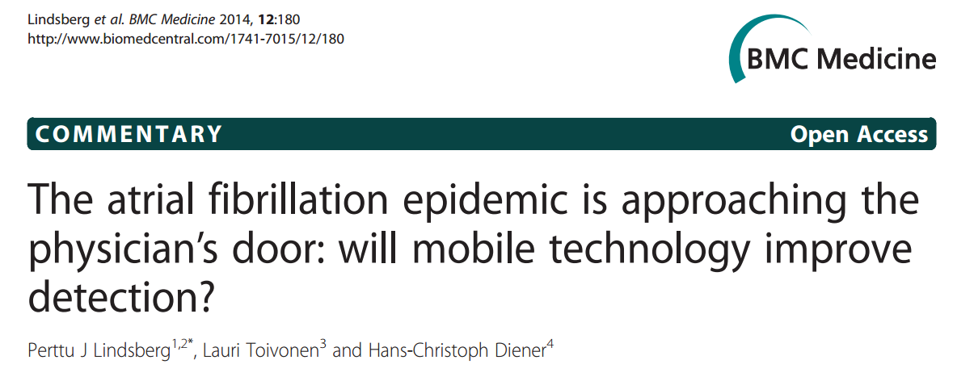
Strategie di screening
2010 Linee Guida European Society of Cardiology (ESC)
Screening per FA in soggetti con età >= 65 anni
Mediante la palpazione del polso
Active pulse feeling is infrequently performed nowadays
2014
Lo screening della FA durante visite occasionali difficilmente aumenta il numero di episodi di FA diagnosticati
Le campagne come ‘Know Your Pulse’ sono efficacy dal punto di vista della formazione della popolazione
L’innovazione tecnologica riuscirà a dimostrare l’efficacia di campagne di screening
Il progresso va incoraggato, e il Sistema sanitario va preparato a gestire un numero sempre maggiore di casi di FA auto- diagnosticati

Slide 7
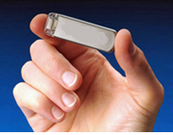
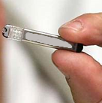
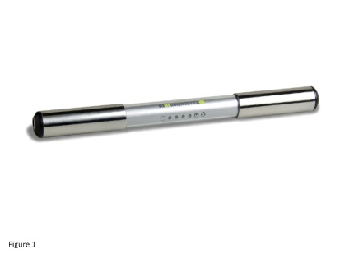
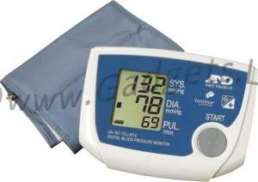
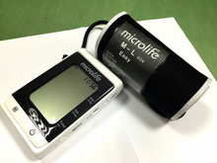
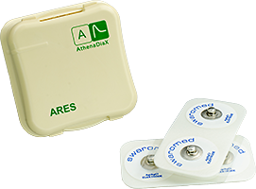
Le tecnologie
Dispositivi impiantabili (loop recorder)
Dispositivi non invasivi (misuratori automatici di pressione, registratori ECG a 1 derivazione)
201x Dispositivi indossabili

Slide 8
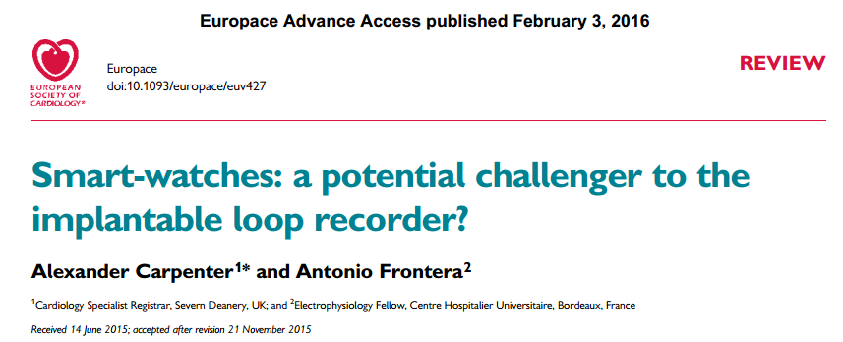
201x
The possibility of continuously recording heart rate and rhythm via this new, every day wearable, smart-watch is appealing to cardiologists for several reasons.
These technologies all already exist; the translational element, bridging the gaps between research innovation, healthcare system and individual patient, is
what remains.

Slide 9
Prevenire è risparmiare
cure
symptoms
treatment
screening
cost
Monitoraggio FA con misuratori di pressione, loop recorder, wearables, smartwatches…
time
Quali metodi?
Quali trattamenti?

Slide 10
Prevenire è risparmiare
cure
symptoms
treatment
screening
cost
Monitoraggio FA con misuratori di pressione, loop recorder, wearables, smartwatches…
time
Quali metodi?
Terapia anticoagulante
Terapia pill-in-the-pocket
Chiusura auricola
Ablazione
Quali trattamenti?

Slide 11
Il costo della cura
cure
cost
time

Slide 12
Il costo della cura
Popolazione >65 anni
10.000.000
5% sviluppa FA
500.000
25% ICTUS
125.000
3000 €/anno=
1,5 mld
20000€/anno=
2,5 mld
Spesa:
4 mld €

Slide 13
Il costo dello screening
treatment
screening
cost
time

Slide 14
Il costo dello screening
Popolazione >65 anni
10.000.000
Dispositivo per diagnosi FA
App: free
Wearable: 50-100 euro
ECG/blood pressure meters: 300-600 euro
Loop recorder >1000 euro
Non tutto a carico del SSN
<0.5 mld €

Slide 15
Il costo dello screening
Popolazione >65 anni
10.000.000
5% sviluppa FA
500.000
Terapia antiaritmica
Terapia pill-in-the-pocket o anticoagulante
<2000 €/anno
Dispositivo per diagnosi FA
<0.5 mld €
<1 mld €
Spesa:
<1.5 mld €

Slide 16
Prevenire è risparmiare
cure
symptoms
treatment
Cura
>4 mld
screening
cost
Prevenzione
<1.5 mld
time

Slide 17
Grazie
federica.censi@iss.it

